Slide 1
如何成为一个人见人爱花见花开的
产 品 汪
T
产品攻城汪 二炮

Slide 2
如何成为一个人见人爱花见花开的
产 品 汪
T
产品攻城汪 二炮

Slide 3
/********************************************************************************* *Copyright(C), 2015, QSC PM. *Filename: How to Cooperate with Others as a Product Manager.pptx *Version: A.1.0 *Author: Two Boom *Date: 2015-10-13-Created file V1.0 *Description: Share the experience of cooperating as a product manager *********************************************************************************/
前言
introduction

Slide 4
求是潮终于迎来了产技大联合时代，传说产品小朋友们都进入了神秘的站台，参与到了轰轰烈烈的产品研发当中去。
本次内训旨在解决以下疑惑：
产品研发流程是怎样的
产品汪在产品研发过程中该做什么
什么样的产品汪是符合攻城狮和设计师的择偶标准的
什么样的产品汪是散发着迷人气质的
祝各位在做产品汪的日子里天天开心！
前言
introduction

Slide 5
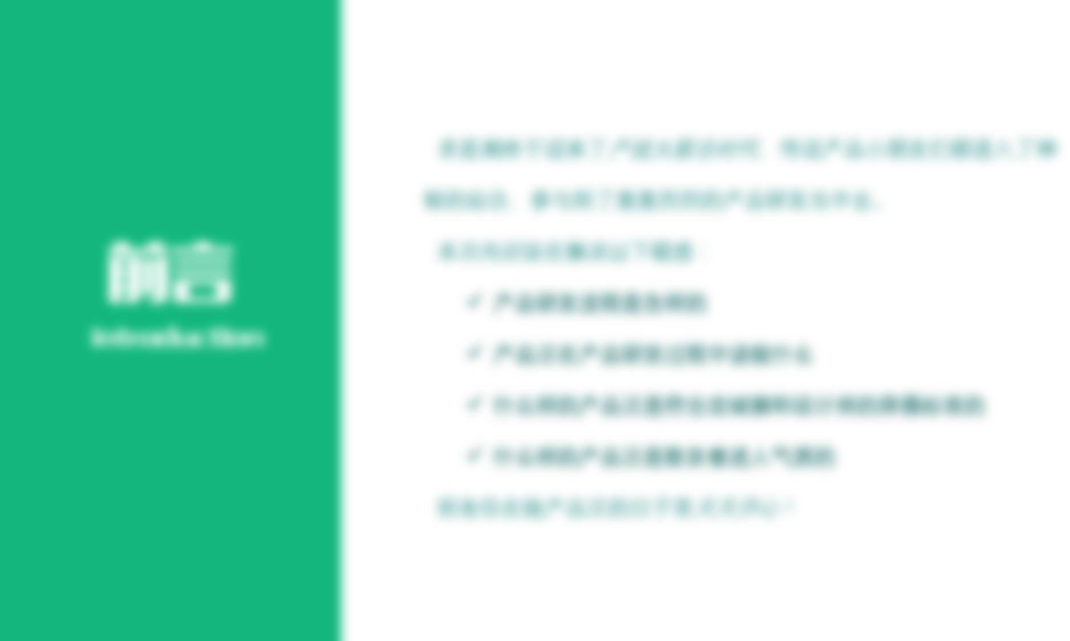
“据说求是潮迎来了”

Slide 6
“产技大联合时代”

Slide 7
“于是炮哥哥收到了很多的来信”

Slide 8
“产品开发过程中产品汪该做什么”
“如何与攻城狮一起欢乐的撕逼”
“据说攻城狮长得都没炮哥哥帅，是真的吗”

Slide 9
“本讲旨在介绍”
“什么样的产品汪符合攻城狮的择偶标准”
“产品汪如何度过寂寞长夜”
“产品汪如何与攻城狮你攻我受”

Slide 10
“简单地说”

Slide 11
“合作”

Slide 12
多次踩坑·攻过城的产品汪
二炮

Slide 13
求是潮终于迎来了产技大联合时代，传说产品小朋友们都进入了神秘的站台，参与到了轰轰烈烈的产品研发当中去。
本次内训旨在解决以下疑惑：
产品研发流程是怎样的
产品汪在产品研发过程中该做什么
什么样的产品汪是符合攻城狮和设计师的择偶标准的
什么样的产品汪是散发着迷人气质的
祝各位在做产品汪的日子里天天开心！
前言
introduction

Slide 14
Created by
Two Boom
a dog fallen in a lot of traps and a PM loving coding
前言
introduction

Slide 15
产品开发流程
开发中的产品汪
概览
overview
维护中的产品汪
嘻嘻我讲太快了
Notes:
功能确定、功能细化与需求报告、基本UI与产品原型、进度把控和需求变更
产品汪要不要懂技术、Axure的使用、网站开发和前端技术

Slide 16
产品开发流程
开发中的产品汪
概览
overview
维护中的产品汪
嘻嘻我讲太快了
Notes:
功能确定、功能细化与需求报告、基本UI与产品原型、进度把控和需求变更

Slide 17

产品开发流程
Chapter One 产品开发流程

Slide 18
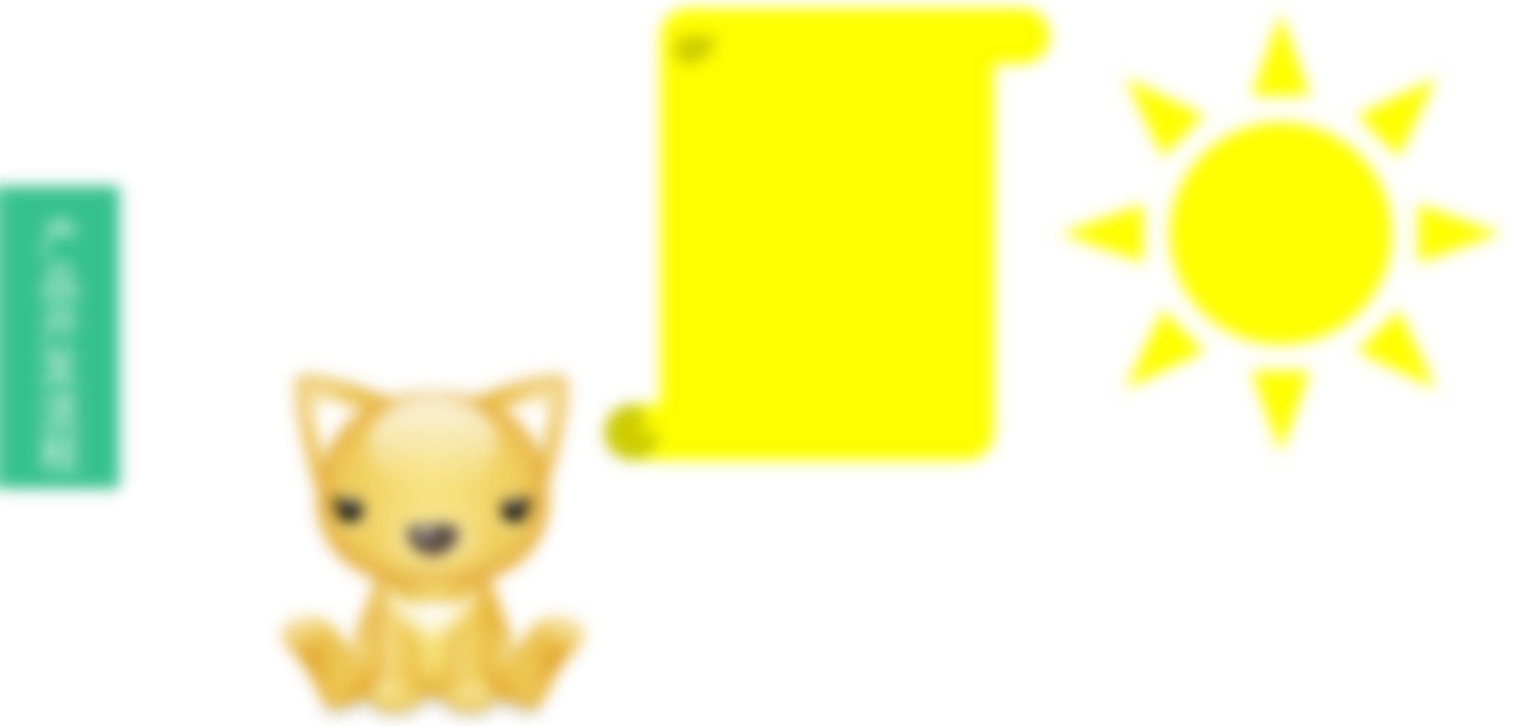
产品开发流程
想法->PRD->原型
Notes:
拿人资系统为例

Slide 19
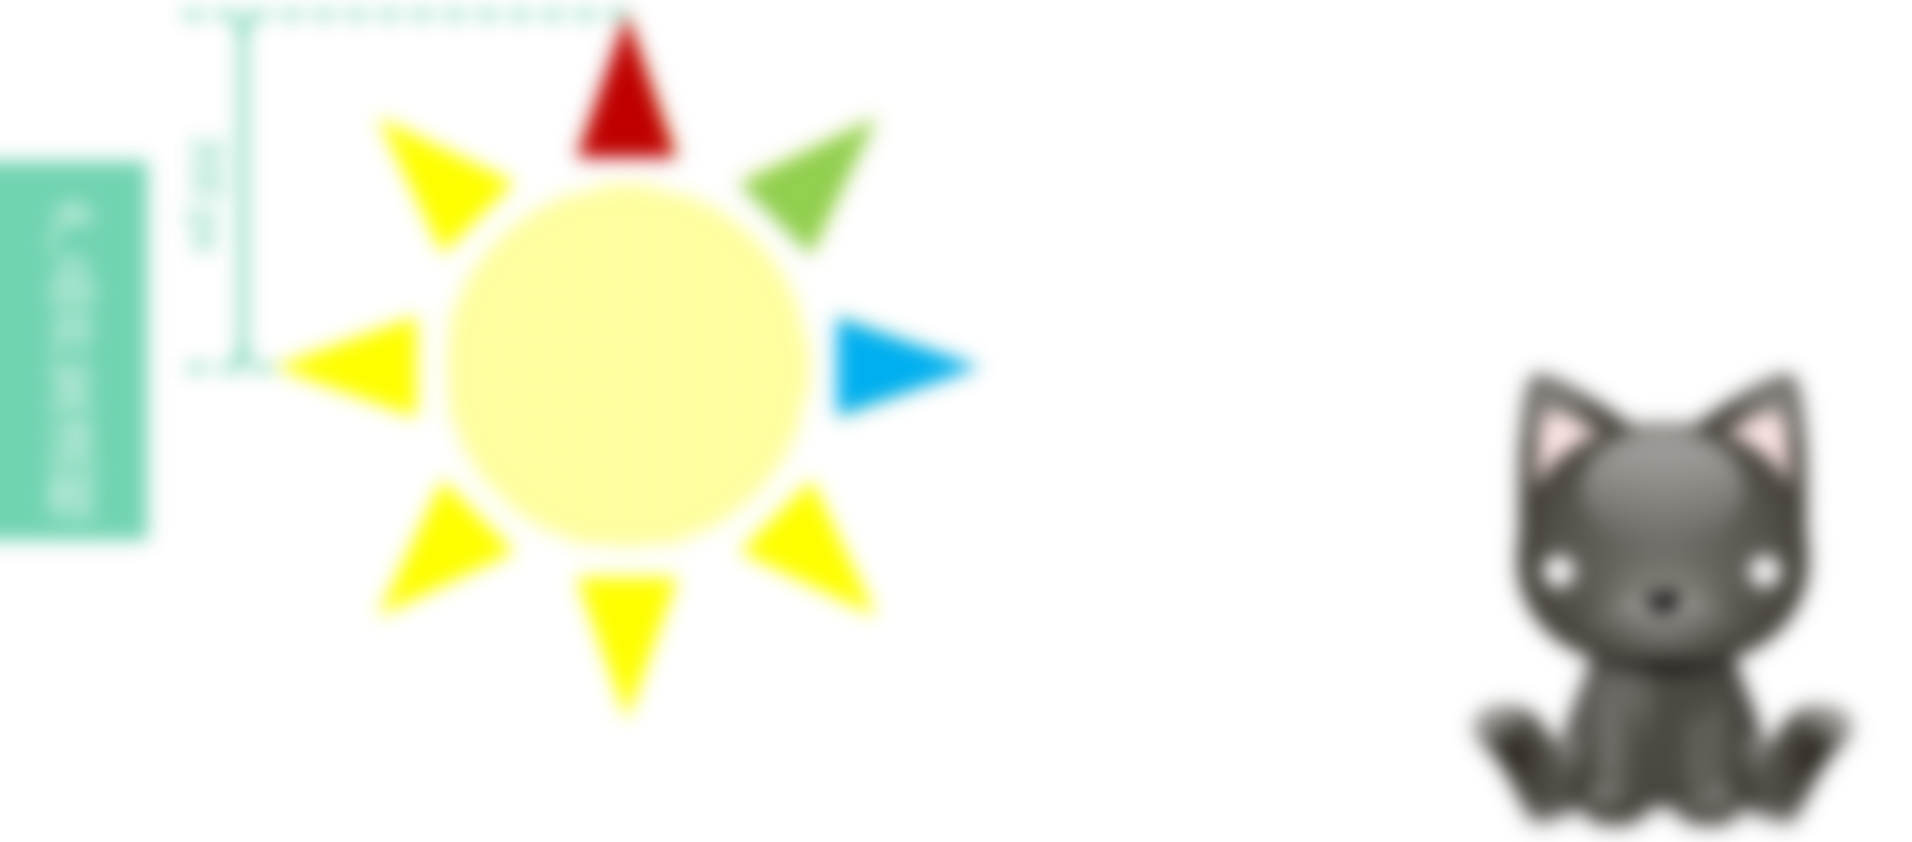

产品开发流程
300 px
配色 细节 尺寸
Notes:
举一下太婆和夜叉的设计稿

Slide 20
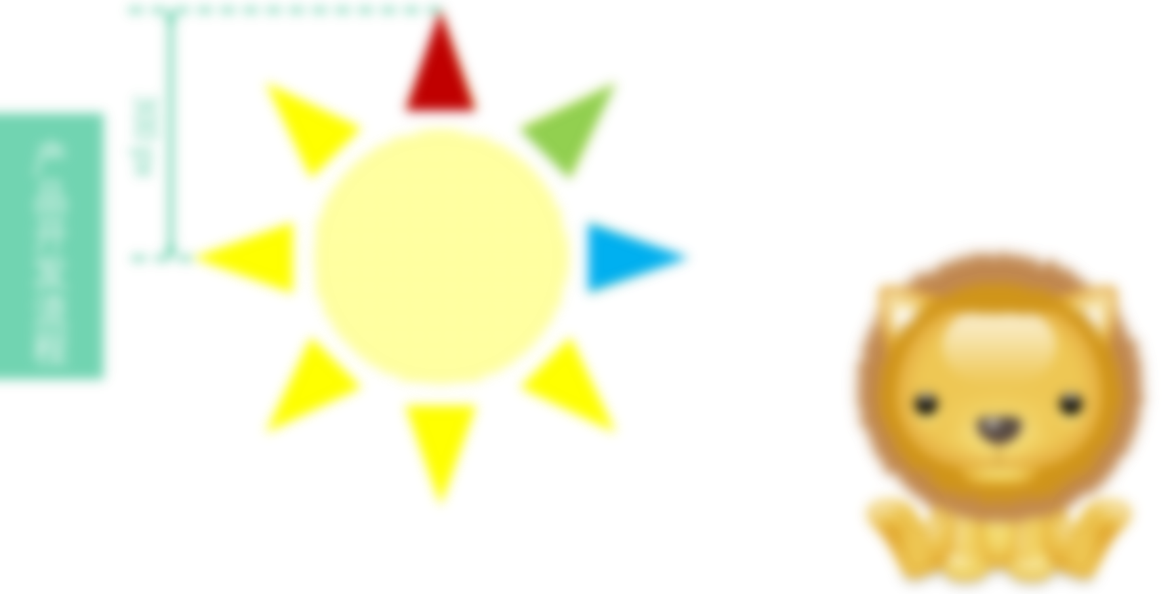

产品开发流程
300 px
实现
Notes:
不要觉得攻城狮很牛逼，不需要产品经理
讲一下原型做完以后的工作。用后台人资系统做个例子

Slide 21
产品开发流程
Chapter Two 开发中的产品汪

Slide 22
开发中的产品汪
Chapter Two 开发中的产品汪
Notes:
功能确定、功能细化与需求报告、基本UI与产品原型、进度把控和需求变更

Slide 23
开发中的产品汪
功能确定
需求报告
产品原型
后期把控

Slide 24
功能确定
What should it be
Notes:
你需要确定这个产品确定什么定位、满足哪些需求、实现哪些功能。优雅的方式是通过敏锐的产品汪嗅觉，结合市场和用户调研，并照顾boss、市场部门、运营部门等的各方需求，确认产品功能。举主站的例子。

Slide 25

战略层
范围层
结构层
框架层
表现层
Notes:
确定产品定位、用户群、用户的需求。这就是战略层。具体哪些功能被需要哪些功能不被需要是范围层。
比如微信需不需要语音功能，需不需要加入摇一摇功能，需不需要朋友圈，需不需要导入QQ好友，需不需要加入订阅号和公共号，朋友圈评论对谁可见，等等。
以主站为例。打开陈雨露的调研报告。

Slide 26
意淫的需求
功能确定
模糊的功能
What should it be
爆炸的成本
Notes:
这里举出三个比较容易掉进去的坑。
@意淫的需求：有需求才有了产品，产品汪最重要的事就是要确定什么是用户需要的什么是不友好的什么是不需要的。很多时候我们认为用户有这个需求，那么问题来了，凭什么我们认为用户有这个需求他就有这个需求？常常我们会一帮人聚集在一起讨论来讨论去，或者一个产品汪关起门打开灯一想，一个产品的需求就确定了。不出意外的话，我们都是未入门的产品汪，没有能力通过本身的经验来推测出准确的用户需求，所以正确的做法是——问。要在产品调研的基础上确定最终的需求。
#举share的例子，说明产品汪意见可能相左
@模糊的功能：需求绝不仅仅是”我要有这个功能“这么简单，它应该是具体的，细节的，它决定了产品做出来是什么样子。比如说，notice要搞一个热门活动自动排序。那么我们需要确定，热门活动按照怎么样的规则来确定优先级，要不要根据用户的兴趣个性化进行热门活动的排序。再比如，share有一个热门课程推荐功能，那么我们需要确定到：热门课程是全校范围的热门课程还是本专业的热门课程？是全年级范围的热门课程还是本年级的热门课程？在进行热门课程计算的时候，要计算出多少门热门课程？你的热门课程通过什么指标衡量？是下载量还是参加人数还是对课程的评价（比如有一门通识课大家都很喜欢很想要这门课程的资料）？如果是下载量那么是根据历史累计下载量还是当年下载量？如果是历史累计下载量那会不会对新开的课程不公平？
#一个例题：notice的抢票功能。（是报了名抢票以后随机筛选还是根据谁先按按钮，票是一次性抢完还是分批次抢，抢了票能否退票）
@爆炸的成本：一个好的产品经理应该是在有限的资源下实现需要的功能。每一个功能实现都需要攻城狮巨大的劳动，都会加长产品研发时间，都会占用资源，这些就是”成本“。
比如说，我们现在做一个上门美甲的产品。为了避免美甲师亲友刷单，领导说：加一个实时获取美甲师GPS位置的功能。

Slide 27
需求报告
How can it make
Notes:
对后面做产品原型的意义
对攻城狮的意义

Slide 28
战略层
范围层
需求报告
结构层
How can it make
框架层
表现层
Notes:
根据重要性和成本确定要实现哪些功能，这些功能实现到什么程度。
结构层：这些功能如何组合，哪几个功能放在一个页面下。以人资系统为例。

Slide 29
需求报告
具体、细致、逻辑
How can it make
Notes:
一个模板。
确定最终要实现的功能，并且 根据优先级进行分期实现
理清产品里的逻辑，比如不同用户权限能干嘛；
把每一个功能进一步细化；比如share中加一个分享资料功能，那么需要写清楚没登录能不能共享？共享是共享给share内的用户还是形成链接分享到朋友圈？分享的是课程还是这个资源？现在的版本是没有文件详情页面只有文件列表的，那么用户点入链接是什么页面？或者点入链接直接下载？
举一下去年notice 的例子

Slide 30
产品原型
What like is it

Slide 31
战略层
范围层
产品原型
结构层
What like is it
框架层
表现层
Notes:
界面设计、导航设计和内容（信息）设计（要做成什么样子？）
成功的界面设计是那些能让用户一眼就看到“最重要的东西”的界面设计。一个设计良好的界面是要组织好用户最常采用的行为，同时让这些界面元素用最容易的方式获取和使用。为用户想完成的任务选择正确的界面元素，通过一种能迅速理解和易于使用的方式，把他们放置到页面上去。
任何一个产品的导航设计都必须完成这3目标：目标一：必须提供给用户一种在网站间跳转的方法。目标二：必须传达出这些元素和它们所包含内容之间的关系。目标三：必须传达出它的内容和用户当前浏览页面之间的关系。

Slide 32
产品原型
让你的想法具体可感
What like is it
Notes:
这是一个很重要的东西。它让你的想法具体可感，引导你去考虑细节。怎样的结构，有哪些页面，什么页面呈现什么内容，有哪些入口，到另一个界面的入口放到哪里，登陆了呈现哪些内容，没登录呈现哪些内容，断网了呈现什么页面写什么文案。一定程度的UI，一定的交互细节在这个阶段应该要完成。设计师拿上你的产品原型进行一些比例的调整、字体的设计、配色的设计、图案的细化、尺寸的确定等等完成设计图，然后攻城狮再根据设计图代码。
至于工具，你可以直接用笔画线稿，画画渣的人（比如我）也可以使用软件，装逼的可以用Axure、Balsamiq Mockups、 Pencil Project、 OmniGraffle，用画图、ps、ppt也是可以的。下面贴三个产品原型： http://njvy1t.axshare.com http://q5ry0u.axshare.com http://v22r5m.axshare.com

Slide 33
进度把握
后期把控
It`s not finished
需求变更

Slide 34
开发中的产品汪
功能确定
需求报告
产品原型
后期把控

Slide 35
开发中的产品汪
功能确定
需求报告
产品原型
后期把控
Chapter Three 维护中的产品汪

Slide 36
维护中的产品汪
Chapter Three 维护中的产品汪

Slide 37
维护中的产品汪
gitlab
给出
解决方法
Notes:
用notice为例
“动画太快了” “动画调成1s”

Slide 38
维护中的产品汪
gitlab
给出
解决方法
Chapter Four 嘻嘻我讲太快了

Slide 39
嘻嘻我讲太快了
Chapter Four 嘻嘻我讲太快了

Slide 40
嘻嘻我讲太快了
产品汪与代码
Axure
前端技术

